Slide 1
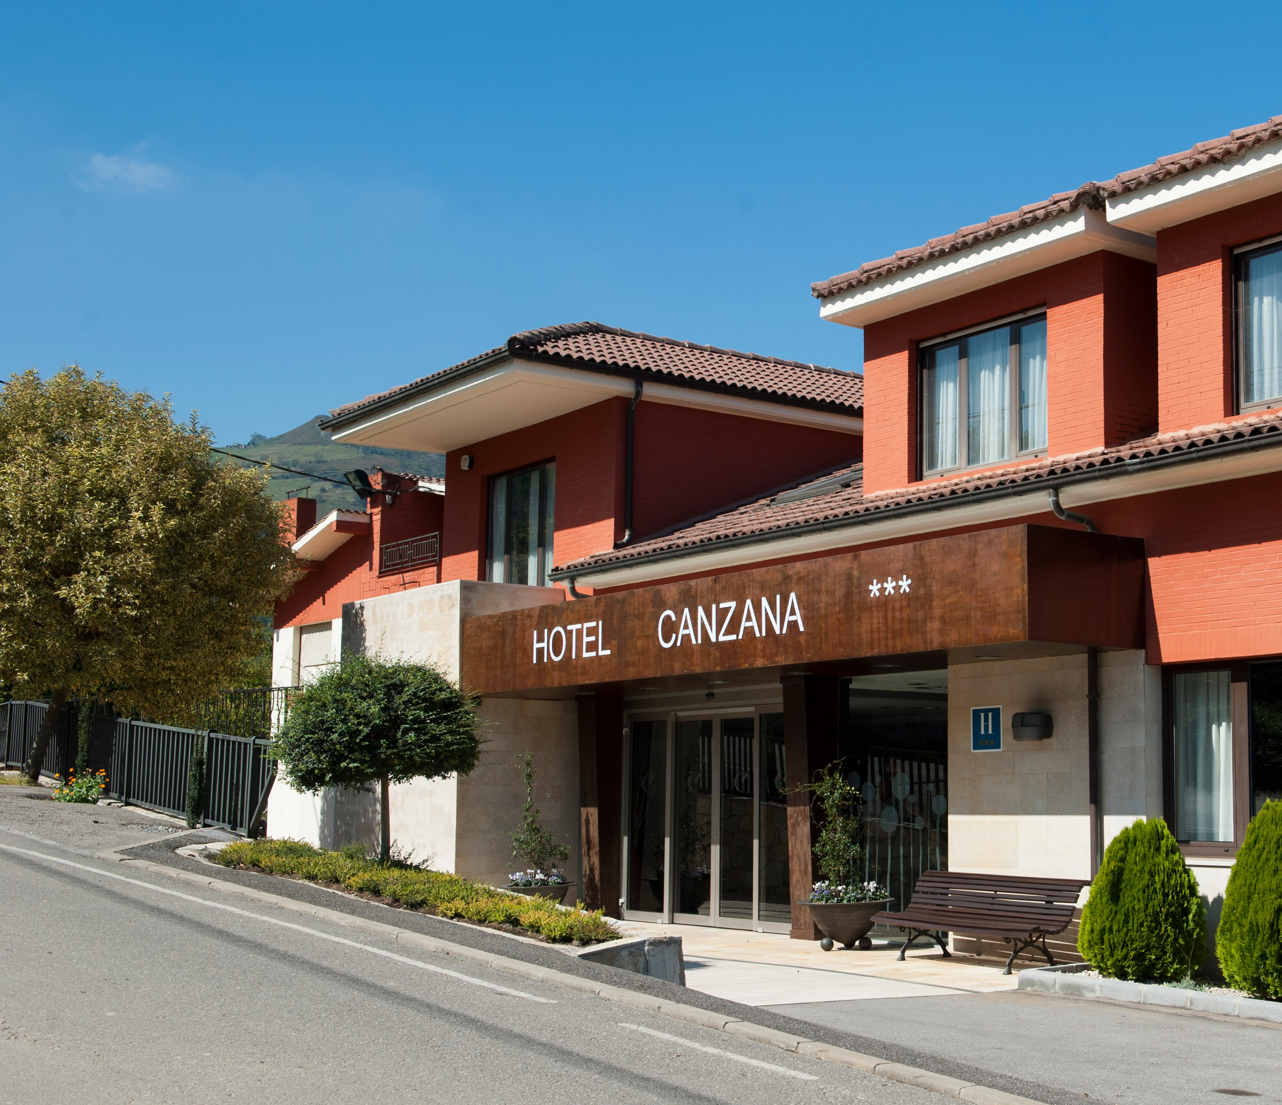
Memoria de Sostenibilidad
Septiembre 2022

Slide 2
Información práctica sobre la redacción del informe
Periodo objeto del informe
AÑO 2022
Fecha último informe
No se han realizado informes previos.
Ciclo de elaboración de informes
Ciclo anual
Responsable: Comité de Sostenibilidad
Punto de contacto
Nombre y apellidos | Lucía S. Fonseca
Cargo | Encargada
Teléfono | 985 60 03 20
Email | info@hotelcanzana.com

Slide 3
Contenidos
01
02
03
04
05
06
07
Presentación de la organización
Política y compromisos de sostenibilidad
Identificación y priorización
Plan de sostenibilidad
Seguimiento, control y mejora
Conclusiones
Comunicación

Slide 4
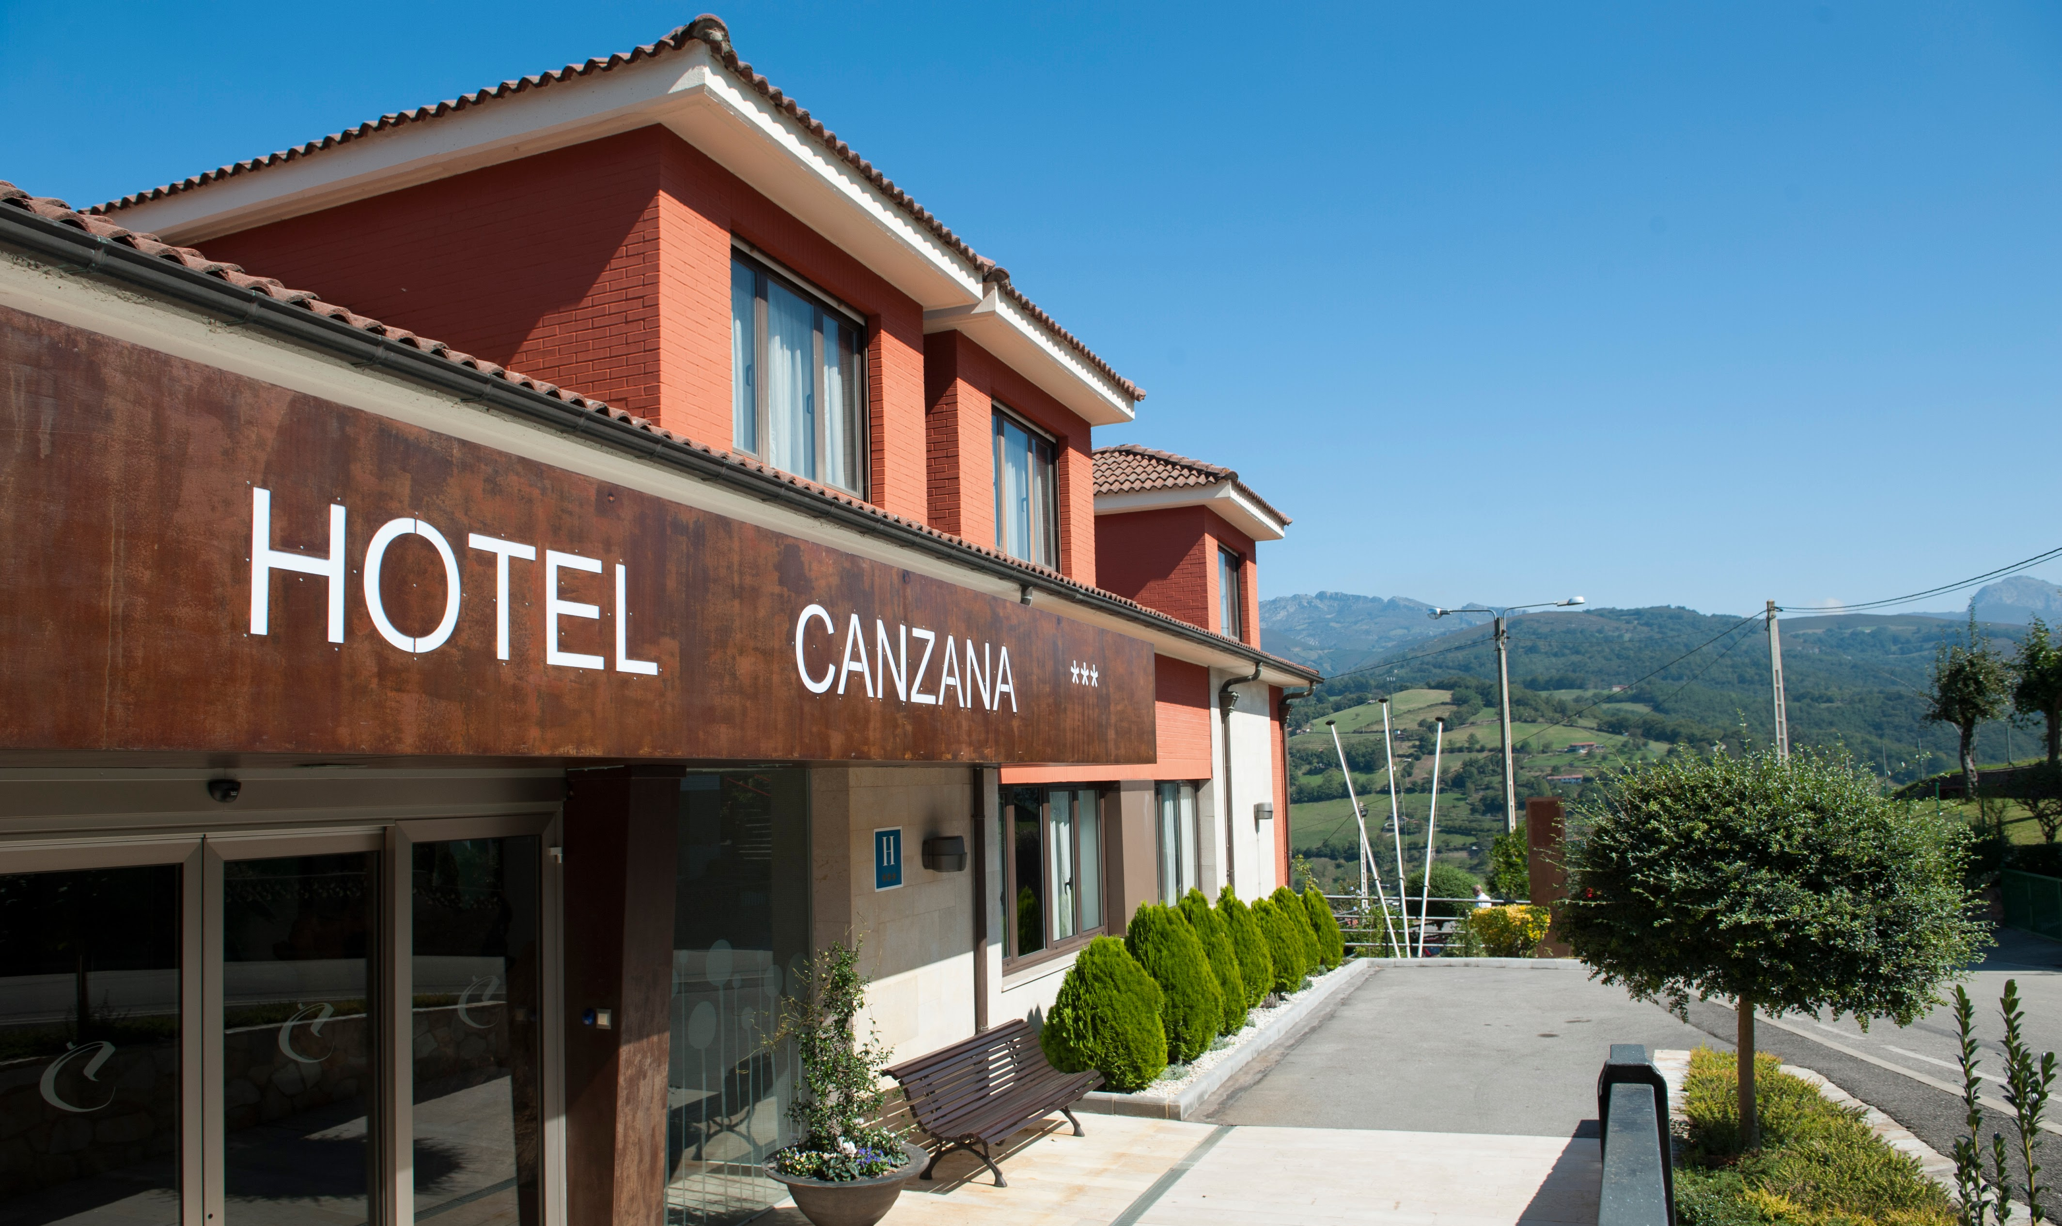
01.
Presentación de la organización

Slide 5
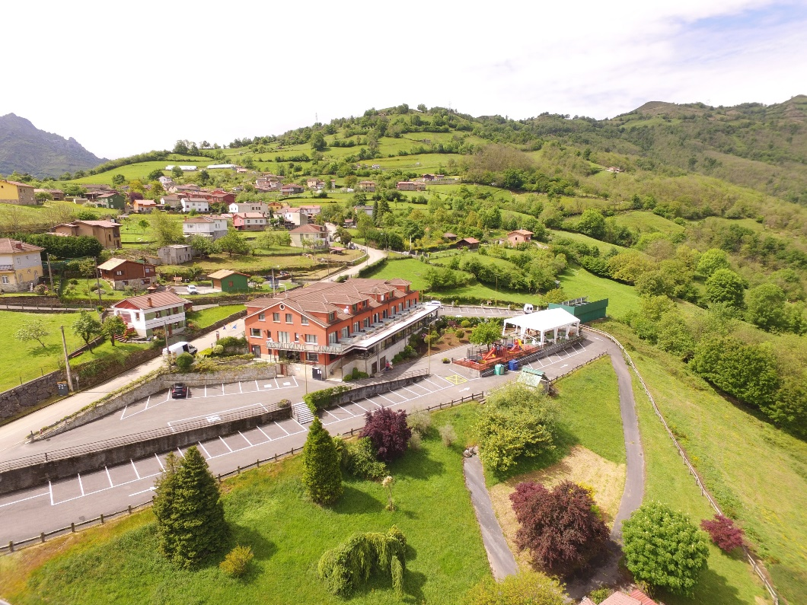
01.
Presentación de la organización
Quienes somos
A los pies de Peña Mea y asomado al balcón de Laviana, en el Hotel Restaurante Canzana ofrecemos a nuestros huéspedes un alojamiento de lujo en un marco incomparable.
Disponemos amplias habitaciones completamente equipadas para disfrutar de tranquilas estancias en plena naturaleza.
Contamos con un parque infantil, terraza interior y exterior, carpa polivalente y zona de juegos.
Además, el restaurante del hotel es una opción ideal para degustar de platos típicos de la región.
Nombre comercial del establecimiento:
Hotel Restaurante Canzana
Ubicación sede y operaciones:

Slide 6
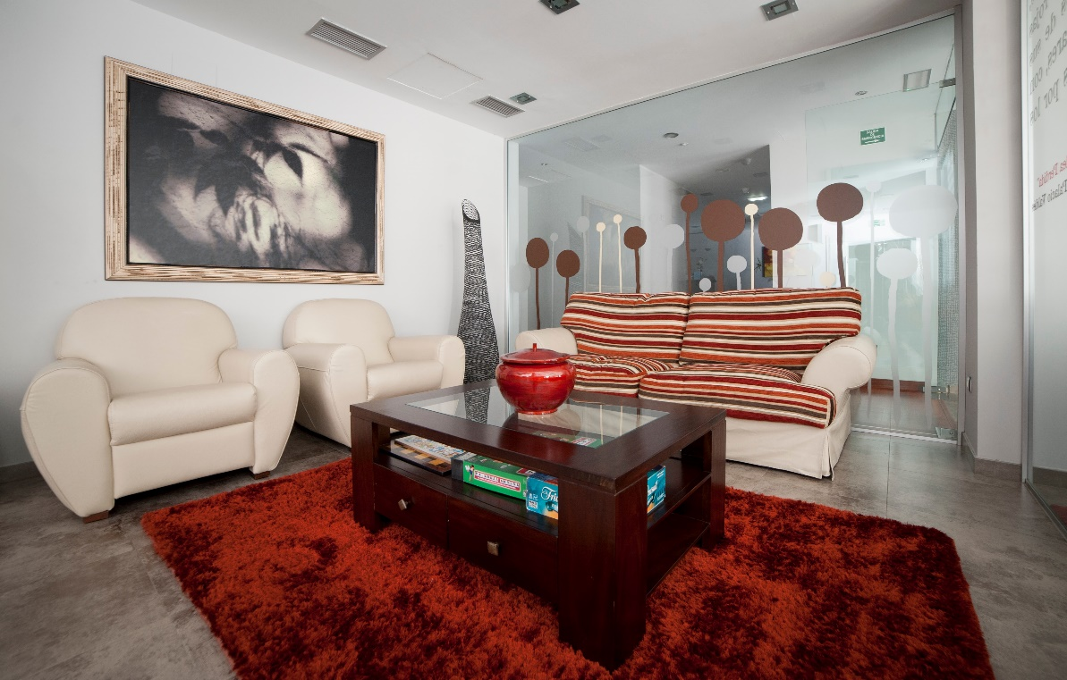
01. Presentación de la organización
Historia
El Valle del Nalón nos ofrece múltiples opciones para pasar unos días de descanso, respirar aire puro, conocer las raíces y la historia de esta tierra Asturiana. Situado en el Centro se encuentra el municipio de Laviana, cuna del escritor Armando Palacio Valdés y donde se ubica su casa natal, actualmente Centro de Interpretación (Entralgo), autor de “La Aldea Perdida“, en la que hace numerosas referencias a Canzana, pequeño pero encantador pueblo al que se accede mediante 1.5km de carretera de montaña, fundamental para mantener la ubicación elevada y disfrutar de espectaculares vistas a la capital del Concejo.
«Sobre el pequeño cerro que lo domina en una meseta, está Canzana, lugar de más caserío, rodeado de árboles, miéses, prados y bosques deliciosos…»
La Aldea Perdida. Armando Palacio Valdés

Slide 7
01.
Presentación de la organización
Actividades, marcas y servicios.
Entorno
En Laviana se pueden realizar múltiples actividades de senderismo como el Trail Picu la Vara, Foces del Raigosu o Peña Mea, Ojo de Buey, rutas BTT, circuitos pump-track, escalada deportiva, escalada en roca, pesca , caza y fiestas populares (Descenso Floklórico del Nalón, declarada de interés turístico nacional).
Queremos destacar el Trail Picu La Vara, dado que tiene salida y llegada desde el Hotel Restaurante Canzana. Es un recorrido de 11 kilómetros por los caminos montañosos del entorno del Picu la Vara con un desnivel acumulado de 1200 metros.

Slide 8
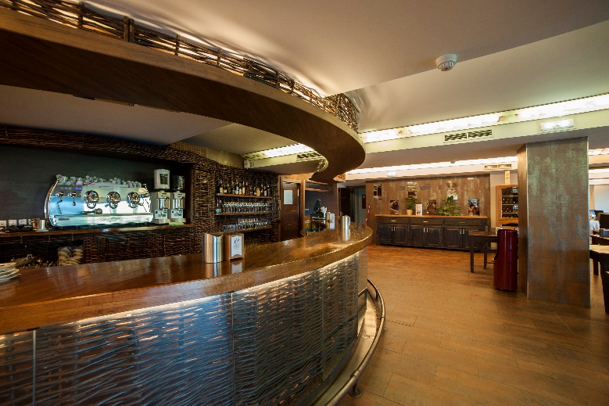
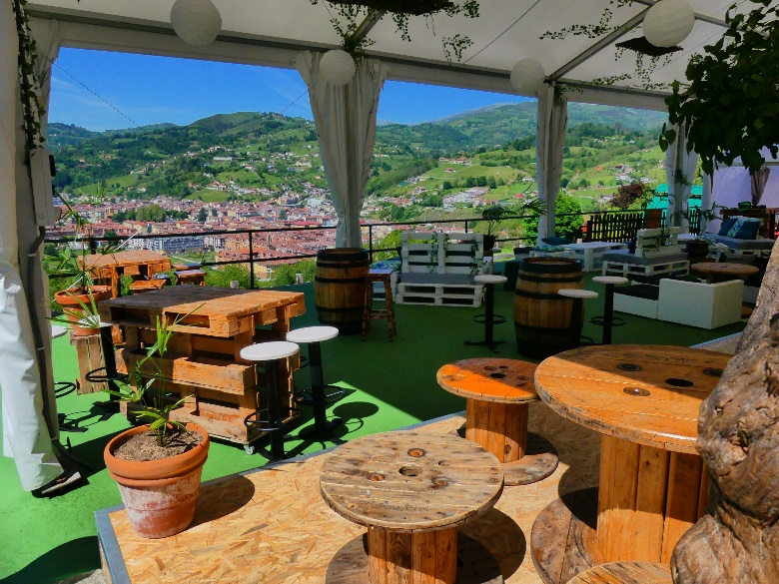
01.
Presentación de la organización
Actividades, marcas y servicios.
Restaurante, eventos, espacios chillout.
Nuestro restaurante ofrece una amplia oferta gastronómica que fusiona platos tradicionales de la cocina asturiana con nuevos sabores y texturas.
Además, contamos con salones privados para eventos desde 25 a 150 personas, jardines, terraza exterior e interior, carpa polivalente, hotel y zona infantil para adaptar nuestro espacio a sus necesidades en cada momento.
Disponemos de personal 100% local que asesora a los clientes sobre la variedad de menús y soluciones personalizadas a medida para el evento que quiera realizar.
En los espacios chillout de Canzana. tenemos música, carta gourmet, servicio profesional, coctelería, etc, ideal para desconectar.

Slide 9
01. Presentación de la organización
Organigrama
GERENCIA
JF
DIRECCIÓN
LF
GOBERNANTA
CC
JEFE DE SALA
ME
JEFE DE COCINA
JS
LIMPIEZA Y AYUDANTE
GC
CAMARERO
AD
2º COCINA
SL

Slide 10
01. Presentación de la organización
Comité de Sostenibilidad
Composición
HOTEL CANZANA ha creado un Comité de Sostenibilidad compuesto por:
Será la persona encargada de comunicar el plan de sostenibilidad al resto de la plantilla con reuniones periódicas.
Funciones del comité
Definir y priorizar los ODS a cumplir
Elaborar el plan de sostenibilidad
Evaluar las acciones estratégicas para los ODS
Fijar los mecanismos de coordinación entre los distintos miembros
Planificar, implantar, supervisar y mejorar el plan de sostenibilidad
ENCARGADA
LF
Coordinación
Este comité se reúne 3 veces anualmente.

Slide 11
01.
Presentación de la organización
Cadena de suministro
Consideramos proveedores locales a aquellos situados en el Valle del Nalón, mancomunidad de Asturias a la que pertenece Laviana junto con Langreo , Caso , Sobrescobio y San Martín del Rey Aurelio.
Destacamos Asturias Brewing Company, proveedor de cerveza artesana SALAS, de fabricación local en Langreo –Asturias, y Natalia Lobeto, proveedor del Queso casín con D.O. de fabricación local en Caso-Asturias.
 | 2022
Nº total proveedores | 37
Pola de Laviana: 16,22%
Langreo: 16,22%
Asturias: 94,59%

Slide 12
01. Presentación de la organización
Información sobre personas trabajadoras
El hotel disponemos de 7 trabajadores fijos pero tenemos una serie de trabajadores eventuales que contratamos habitualmente principalmente para los eventos y banquetes que se celebran en el hotel. Estos trabajadores eventuales son también de carácter local a los que se les imparte una formación continua con nosotros para brindarles de oportunidades y no perder el talento local.
 | 2022
 | Hombres | Mujeres
Nº trabajadores | 3 | 4
Total Plantilla | 7

Slide 13
01. Presentación de la organización
Alianzas con asociaciones
Por un lado, a nivel comunidad, formamos parte de OTEA, la asociación de hostelería y turismo en Asturias. A través de esta asociación trabajamos en conjunto las empresas turísticas del Principado para crear una oferta turística de calidad con una buena infraestructura que trabaja con los mismo objetivos.
En Hotel CANZANA colaboramos activamente con el ayuntamiento y las entidades que se encargan de organizar las fiestas y actividades para fomentar el desarrollo turístico de la región y mantener una constante actividad a lo largo del año en el Valle de Nalón.
Nuestras instalaciones son el punto de partida de muchos eventos deportivos que se celebran cada vez con más frecuencia.

Slide 14
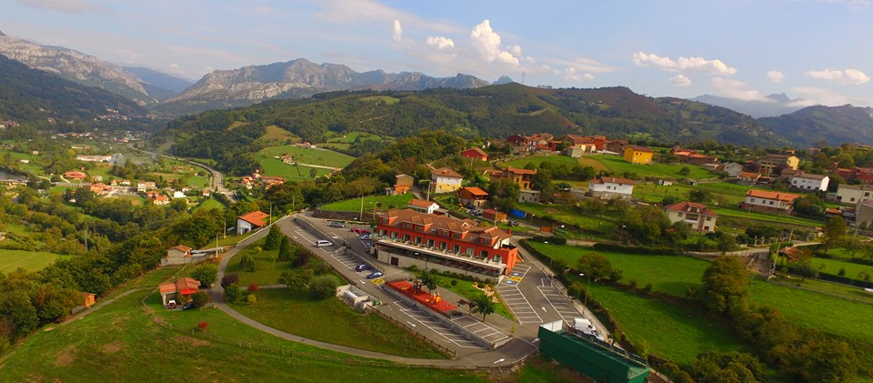
02.
Política y compromisos de sostenibilidad

Slide 15
02.
Política y compromisos de sostenibilidad
Nuestra empresa apuesta por el desarrollo sostenible, capaz de satisfacer las necesidades actuales sin comprometer los recursos y las posibilidades de futuras generaciones.
Nos comprometemos firmemente con la Agenda 2030, los 17 Objetivos para el Desarrollo Sostenible (ODS) y sus 169 metas contribuyendo así al desarrollo sostenible y maximizando los impactos positivos que el hotel genera en la sociedad, economía y medioambiente. Con nuestros servicios tratamos de satisfacer las necesidades de los clientes de forma eficiente sin comprometer las del resto del entorno que nos rodea y generaciones futuras.

Slide 16
02.
Política y compromisos de sostenibilidad
Para alcanzar dicho compromiso, hemos desarrollado una política de sostenibilidad que es revisada anualmente por el comité de sostenibilidad y la dirección. Contamos con múltiples canales de comunicación, disponibles y accesibles, para informar, implicar y mantener esta política de manera continua con todos nuestros grupos de interés, incluido nuestro personal quien es responsable de cumplir todos los principios, valores y compromisos expuestos a continuación.
El respeto por el Medio Ambiente y nuestra Responsabilidad Social son los fundamentos básicos para cumplir con estos compromisos.

Slide 17
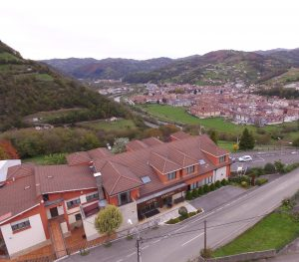
02.
Política de sostenibilidad y compromisos
Nuestros compromisos
Establecer la sostenibilidad como base fundamental de todas nuestras actividades alineándolas así con los ODS y la Agenda 2030.
Garantizar que la organización cumple con la legislación aplicable vigente así como otras medidas o requisitos excepcionales considerados para la seguridad y mejora de la calidad de nuestras instalaciones y servicios.
Mantener un comportamiento ético y responsable en nuestras actividades garantizando siempre la eficiencia de las mismas si comprometer al entorno que nos rodea.
Actuar de forma transparente y responsable con nuestros grupos de interés y velar por el cumplimiento de sus expectativas y necesidades.

Slide 18
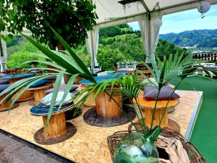
02.
Política de sostenibilidad y compromisos
Nuestros principios
Asegurar que el personal trabaja en un entorno laboral justo y participativo en el que su esfuerzo y compromiso es reconocido y valorado por la organización.
Realizar un seguimiento y control continuo de los riesgos y oportunidades generados por la organización para minimizar el impacto negativo producido en el entorno económico, social y ambiental.
DIFERENCIACI
Establecer alianzas y actuar de forma colaborativa con otras organizaciones y entidades locales que también traten impulsar el desarrollo sostenible en el destino turístico.

Slide 19
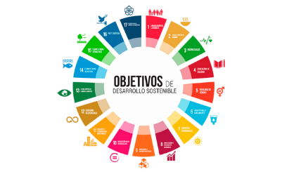
03.
Diagnóstico, identificación y priorización de ODS

Slide 20
03. Diagnóstico, identificación y priorización de los ODS
Análisis interno y externo
A continuación, HOTEL CANZANA ha elaborado un diagnóstico de sus capacidades (compromisos, políticas y procesos) con el objetivo de identificar aquellos retos y oportunidades a los que se enfrenta respecto a su contribución a los ODS, siempre considerando aquellas posibles restricciones en el desarrollo de sus actividades que puedan afectar a la ejecución de los ODS.
RESPETO

Slide 21
03. Diagnóstico, identificación y priorización de los ODS
Análisis DAFO
Tras llevar a cabo el diagnóstico interno y externo del centro, hemos detectado las siguientes debilidades, amenazas, fortalezas y oportunidades a las que se enfrenta la organización:
RESPETO
DEBILIDADES | AMENAZAS
Financiación limitada para hacer una renovación de instalaciones y mejorar la eficiencia energética Estacionalidad de la demanda Dificultad para encontrar trabajadores con formación especializada | Alza de los costes de la materia prima y de la energía Situación postpandemia Distribuidores locales
FORTALEZAS | OPORTUNIDADES
Equipo multidisciplinar Enclave único Diversidad de actividades de ocio Turismo de naturaleza y relax | Aumento de las actividades deportivas y turísticas en el entorno del hotel Crecimiento destino Asturias Nuevas infraestructuras de comunicaciones Camino de Santiago

Slide 22
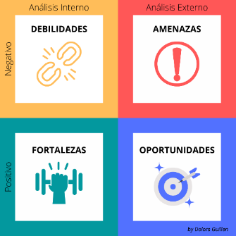
03. Diagnóstico, identificación y priorización de los ODS
Conclusiones Análisis DAFO
Desde HOTEL CANZANA ya trabajamos en muchos de los ODS de la Agenda 2030 pero en el plan debemos enfocarnos en las acciones qué más influencia pueden tener directamente en el hotel con indicadores a corto, medio y largo plazo. Cada año incluiremos nuevas acciones que correspondan a nuevos ODS con la finalidad de llegar al año 2030 con el mayor número de ODS trabajados.
Al analizar las amenazas que se pueden encontrar decidimos, como primer año de proyecto, centrarnos en las metas que encajen para convertir esas amenazas en oportunidades.
RESPETO

Slide 23
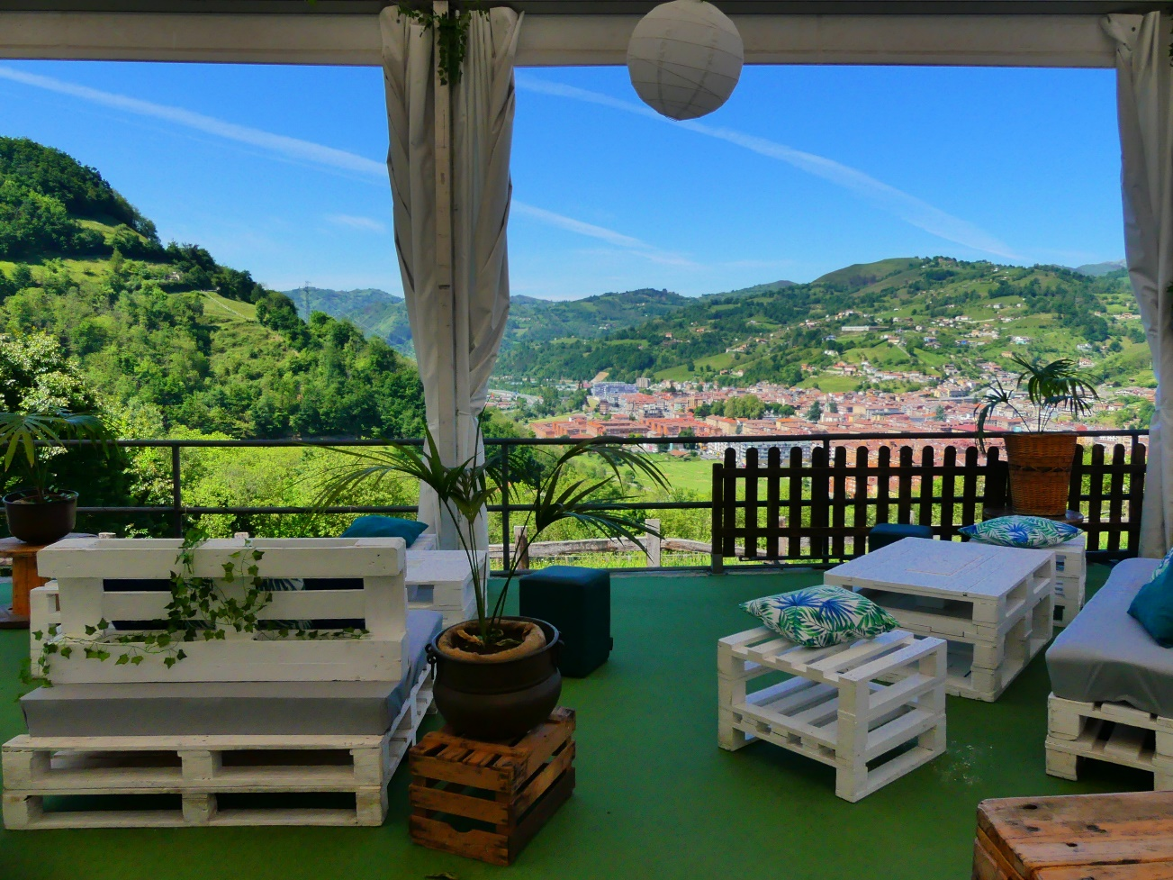
03. Diagnóstico, identificación y priorización de los ODS
Grupos de Interés
Los grupos de interés son aquellos individuos que se ven afectados por las decisiones estratégicas que toma la organización.
A continuación, identificamos a aquellos grupos de interés más relevantes para la implantación de los ODS en la organización. El objetivo es conocer sus intereses y perspectivas y alinear nuestras operaciones hacia las mismas para su cumplimiento.
RESPETO

Slide 24
03. Diagnóstico, identificación y priorización de los ODS
Grupos de Interés e identificación de los ODS
Entorno
(empresas y proveedores)
RESPETO
Sector Turístico
(oferta complementaria)
Trabajadores
Clientes
Ayuntamiento de Pola de Laviana
Principado de Asturias

Slide 25
03. Diagnóstico, identificación y priorización de los ODS
Grupos de Interés
Lista de Grupos de Interés identificados y priorizados
Grupo interés | Necesidades / Expectativas | ODS Relacionados
Trabajadores | Generación de empleo en el entorno Formación continua Oportunidad de desarrollo en la empresa
Huéspedes | Disfrutar de una experiencia única de acuerdo a las nuevas tendencias en el consumo Comunicación fluida antes, durante y después de la estancia Tendencia vida saludable y “healthy” Concienciado con medio ambiente
Entorno (empresas y proveedores) | Diversificación de productos y servicios Acuerdos / convenios con alojamientos para visitas comerciales Cumplir con legislación en certificados ambientales
Ayuntamiento de Pola de Laviana Principado de Asturias | Definir plan turístico de sostenibilidad en el destino Ayudas directas para implementación de medidas en materia de sostenibilidad Ayudas al empleo para evitar descenso de población en las zonas rurales
Sector turístico (oferta complementaria) | Relación directa entre empresas del sector a través de asociaciones Acuerdos / convenios con oferta turística complementaria para formar paquete turístico
RESPETO

Slide 26
03.
Diagnóstico, identificación y priorización
CUESTIONES AMBIENTALES
Cumplimos estrictamente con la normativa ambiental vigente a nivel del Principado de Asturias y de la U.E..
El hotel está llevando a cabo las siguientes acciones para impactar positivamente en el entorno ambiental:
Gestión de residuos
Realizamos mantenimientos periódicos de materiales y aparatos para alargar su vida útil.
Evitamos usar materiales no reciclables y de un solo uso, y no malgastar éstos cuando su consumo sea imprescindible.
Reducimos al máximo los embalajes.
Evitamos el uso innecesario de papel y sobres, reutilizándolos para el uso interno del personal y cambiando el máximo posible a formato electrónico.
Reciclamos materiales, almacenando los residuos en condiciones adecuadas de higiene y seguridad.
Concienciamos a los clientes para colaborar en el ahorro energético así como en el uso y lavado de toallas y sábanas, procurando realizarlo cuando el cliente lo indique, intentando no lavarlas por defecto todos los días.
Agua
Realizamos una limpieza periódica de herramientas, equipos, maquinaria e instalaciones para evitar que la suciedad se reseque y se necesite más consumo de agua y/o productos más agresivos.
Disponemos de sensores en los grifos para el ahorro del agua y una mayor higiene.
Análisis interno y externo
ODS relacionados:

Slide 27
03.
Diagnóstico, identificación y priorización
Energía
Apagamos los aparatos cuando no los utilizamos, desenchufando la corriente y desconectando a la alimentación al finalizar la jornada laboral, además toda nuestra iluminación es led.
Disponemos de un detector de presencia para garantizar el consumo de energía solo en casos necesarios.
Contamos con placas solares para un mayor ahorro energético.
Intentamos aprovechar al máximo la luz natural, incluso hacemos una limpieza periódica de cristaleras y sistemas de iluminación artificial para que no se disminuya la luz que atraviesa las cristaleras.
Contamos con pantallas planas para un consumo y emisión de radiación menor.
Controlamos los aparatos de climatización así como su adecuado mantenimiento, intentado un uso exclusivo en las zonas en las que se necesite en ese preciso momento.
Configuramos los equipos en modo ahorro energía cuando disponen de esta opción.
Contamos con un sistema interno para poder controlar la recepción sin necesidad de estar presentes.
Contamos con SEDICAL, una plataforma para el control del comportamiento energético y económico. Medimos, controlamos y comparamos consumos y costes de los servicios energéticos contratados.
Análisis interno y externo
ODS relacionados:

Slide 28
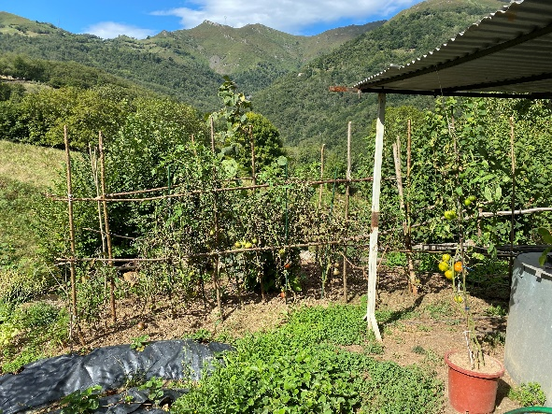
03.
Diagnóstico, identificación y priorización
CUESTIONES SOCIOCULTURALES
Desde el Hotel Canzana realizamos las siguientes acciones para impactar positivamente en el entorno sociocultural de la organización.
Salud y seguridad
Protegemos los derechos humanos y abogar contra el abuso, el descuido o el maltrato en cualquier forma.
Brindamos información sobre los centros de salud y hospitales cercanos, así como teléfonos de emergencias, asegurando unas condiciones óptimas de salud laboral.
Disponemos de equipos de seguridad para emergencias como extintores y alarmas.
El hotel contamos con diferentes entradas que cuentan con las garantías de accesibilidad universal.
Evaluación social de proveedores
Contamos con proveedores eficientes y productores locales.
Contamos con un huerto ecológico.
Utilizamos proveedores locales en carnes, verduras y hortalizas, y contamos con algún producto característico de la zona como la cerveza Salas Artesana y quesos de denominación de origen.
Análisis interno y externo
ODS relacionados:

Slide 29
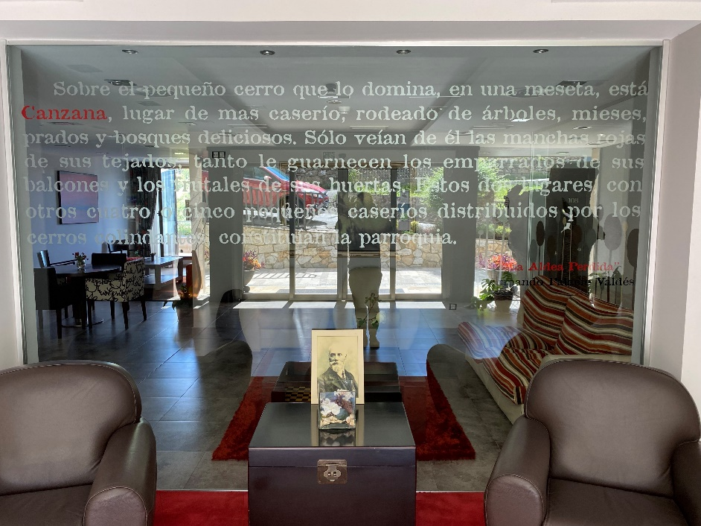
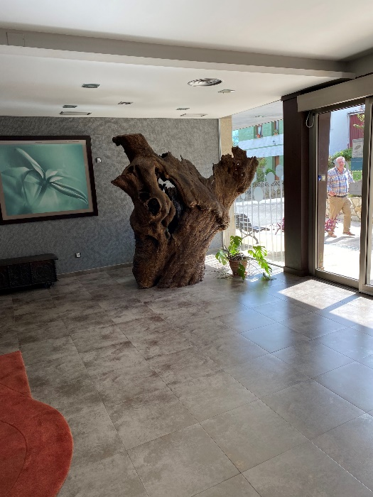
03.
Diagnóstico, identificación y priorización
CUESTIONES ECONÓMICAS
Desde el Hotel Canzana realizamos las siguientes acciones para impactar positivamente en el entorno económico de la organización.
Anticorrupción
Se cumple con el Reglamento Europeo de Protección de Datos de Carácter Personal.
Competencia desleal
Toda la información sobre el establecimiento y servicios se comunica de acuerdo a criterios éticos y de forma veraz. Los clientes pueden realizar las reservas en tiempo real, de acuerdo a unas tarifas públicas y facilitadas a través de diferentes canales. No realizamos prácticas de comunicación que puedan incurrir en publicidad engañosa o poco ética.
Análisis interno y externo
ODS relacionados:

Slide 30
03. Diagnóstico, identificación y priorización de los ODS
Metodología para la priorización de temas materiales (ODS)
A continuación, HOTEL CANZANA ha priorizado los temas materiales y ODS identificados en función de la importancia de los impactos económicos, sociales y ambientales que tienen tanto para la propia organización como para los grupos identificados y priorizados previamente.
Al grado de importancia se le proporciona un valor numérico del 1 = sin importancia, 2 = poco importante, 3= neutro, 4= importante y 5= muy importante.
En la siguiente diapositiva mostramos uno de los documentos utilizados para la priorización de los Objetivos de Desarrollo Sostenible que, además, sirve como soporte para iniciar en formación a los grupos de interés para cumplir los objetivos del informe.

Slide 31
03. Diagnóstico, identificación y priorización de los ODS
Metodología para la priorización de temas materiales (ODS)

Slide 32
organización
03. Diagnóstico, identificación y priorización de los ODS
Resultados
En función de las variables indicadas anteriormente, los resultados de la priorización son:
Objetivo de Desarrollo Sostenible (ODS) | Impacto en grupos de interés | Impacto en la organización
ODS 2 | 4 | 5
ODS 3 | 3 | 4
ODS 4 | 2 | 3
ODS 6 | 2 | 2
ODS 7 | 5 | 5
ODS 8 | 5 | 4
ODS 9 | 4 | 2
0DS 10 | 4 | 4
ODS 11 | 3 | 3
ODS 12 | 3 | 3
ODS 15 | 2 | 3
ODS 17 | 2 | 4
RESPETO
Impacto en la organización
Impacto en grupos de interés

Slide 33
03. Diagnóstico, identificación y priorización de los ODS
Resultados de la priorización
Por tanto, dirigiremos nuestros esfuerzos a los ODS localizados en la esquina superior derecha del gráfico mostrado anteriormente, es decir, aquellos que generan IMPACTO tanto para la organización como en los grupos de interés. Por consecuente, los ODS priorizados y que nutrirán el plan de sostenibilidad son:
RESPETO

Slide 34
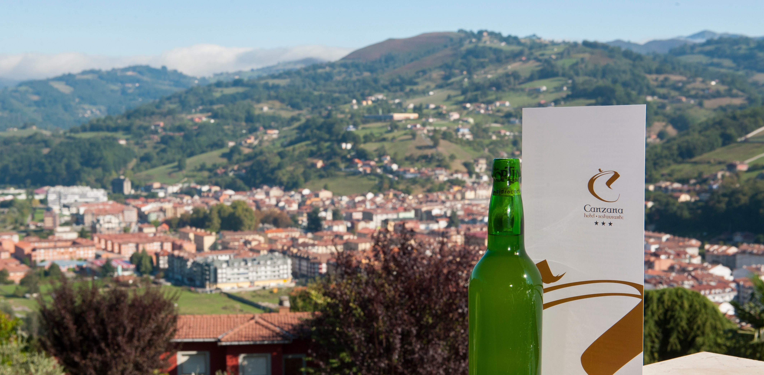
04.
Plan de sostenibilidad

Slide 35
04.
Plan de sostenibilidad
A partir de los ODS priorizados hemos elaborado el siguiente Plan de Sostenibilidad para el Hotel Canzana.
Este plan reúne aquellas acciones estratégicas, plazos, calendarios, recursos y responsabilidades que necesarias para lograr los ODS prioritarios identificados: 2, 3, 7 y 8.
Además, este plan es comunicado a todos los miembros de la organización y revisado anualmente por el Comité de Sostenibilidad para su mejora continua en función de los cambios producidos que afectan a la contribución de los ODS prioritarios.

Slide 36
04.
Plan de sostenibilidad
Plazo | 2023
Indicadores | % de productos que provengan de agricultura y cultivos sostenibles en el desayuno
 | % de productos locales utilizados en el desayuno
Responsable | LF
Metas | Acciones estratégicas
2.4 Para 2030, asegurar la sostenibilidad de los sistemas de producción de alimentos y aplicar prácticas agrícolas resilientes que aumenten la productividad y la producción, contribuyan al mantenimiento de los ecosistemas, fortalezcan la capacidad de adaptación al cambio climático, los fenómenos meteorológicos extremos, las sequías, las inundaciones y otros desastres, y mejoren progresivamente la calidad del suelo y la tierra | Priorizar la compra de productos que provenga de agricultura y cultivos sostenibles para el desayuno. Priorizar la compra de productos frescos locales en la planificación de compras.

Slide 37
04.
Plan de sostenibilidad
Plazo | 2023
Indicadores | Nº de acuerdos con empresas de turismo activo locales
 | Nº de rutas de senderismo creadas y documentadas con folleto e información práctica
Responsable | LF
Metas | Acciones estratégicas
3.5 Fortalecer la prevención y el tratamiento del abuso de sustancias adictivas, incluido el uso indebido de estupefacientes y el consumo nocivo de alcohol | Disponer acuerdo con empresa externa de actividades de turismo activo (bicicleta, kayak, etc.) que fomenten hábitos de vida saludable. Definir rutas de senderismo con información práctica de destino para los clientes del hotel y peregrinos del Camino de Santiago que se acerquen a solicitar información del destino.

Slide 38
04.
Plan de sostenibilidad
Plazo | 2023
Indicador | % Reducción de consumos energéticos (Kw)
Responsable | LF
Metas | Acciones estratégicas
7.2 De aquí a 2030, aumentar considerablemente la proporción de energía renovable en el conjunto de fuentes energéticas | Reducir consumo energético para medir impacto de la implantación realizada en años anteriores de iluminación LED, los sensores de presencia, temporizadores para regular el alumbrado y las buenas prácticas aplicadas.

Slide 39
04.
Plan de sostenibilidad
Plazo | 2023
Indicadores | % de personas locales contratadas
 | Nº de actividades en las que colabora el Hotel y el Restaurante con asociaciones e instituciones públicas
Responsable | MA
Metas | Acciones estratégicas
8.3 Promover políticas orientadas al desarrollo que apoyen las actividades productivas, la creación de puestos de trabajo decentes, el emprendimiento, la creatividad y la innovación, y fomentar la formalización y el crecimiento de las microempresas y las pequeñas y medianas empresas, incluso mediante el acceso a servicios financieros | Priorizar la contratación de empleados que residan en la propia localidad en la que se ubica la organización.
8.9 De aquí a 2030, elaborar y poner en práctica políticas encaminadas a promover un turismo sostenible que cree puestos de trabajo y promueva la cultura y los productos locales | Ofrecer servicios y actividades gastronómicas, culturales o de artesanía local propios del destino contribuyendo así a la conservación del desarrollo sostenible de la localidad y a generar empleo de calidad con acuerdos y convenios con asociaciones e instituciones públicas.

Slide 40
05.
Seguimiento, control y mejora continua

Slide 41
05.
Seguimiento, control y mejora continua
Seguimiento y control anual
Analizamos anualmente el desempeño, cumplimiento y eficacia del plan de sostenibilidad y su contribución a los ODS. Para ello utilizamos los siguientes métodos de seguimiento: Indicadores y una herramienta de autodiagnóstico (checklist).
El Comité de Sostenibilidad es responsable de este seguimiento, así como de comunicar los resultados del mismo a los grupos de interés de la organización.
En función de esos resultados obtenidos y el feedback proporcionado por los grupos de interés establecemos una serie de acciones para la mejora de su desempeño y eficacia en materia de ODS.

Slide 42
05.
Seguimiento, control y mejora continua
Listado de indicadores de desempeño y medición por ODS
ODS y Acción | Indicador | Seguimiento
Priorizar la compra de productos que provenga de agricultura y cultivos sostenibles para el desayuno. Priorizar la compra de productos frescos locales en la planificación de compras. | % de productos que provengan de agricultura y cultivos sostenibles en el desayuno % de productos locales utilizados en el desayuno
Disponer acuerdo con empresa externa de actividades de turismo activo (bicicleta, kayak, etc.) que fomenten hábitos de vida saludable. Definir rutas de senderismo con información práctica de destino para los clientes del hotel y peregrinos del Camino de Santiago que se acerquen a solicitar información del destino. | Nº de acuerdos con empresas de turismo activo locales Nº de rutas de senderismo creadas y documentadas con folleto e información práctica
RESPETO

Slide 43
05.
Seguimiento, control y mejora continua
Listado de indicadores de desempeño y medición por ODS
ODS y Acción | Indicador | Seguimiento
Reducir consumo energético para medir impacto de la implantación realizada en años anteriores de iluminación LED, los sensores de presencia, temporizadores para regular el alumbrado y las buenas prácticas aplicadas. | % Reducción de consumos energéticos (Kw)
Priorizar la contratación de empleados que residan en la propia localidad en la que se ubica la organización. Ofrecer servicios y actividades gastronómicas, culturales o de artesanía local propios del destino contribuyendo así a la conservación del desarrollo sostenible de la localidad y a generar empleo de calidad con acuerdos y convenios con asociaciones e instituciones públicas. | % de personas locales contratadas Nº de actividades en las que colabora el Hotel y el Restaurante con asociaciones e instituciones públicas
RESPETO

Slide 44
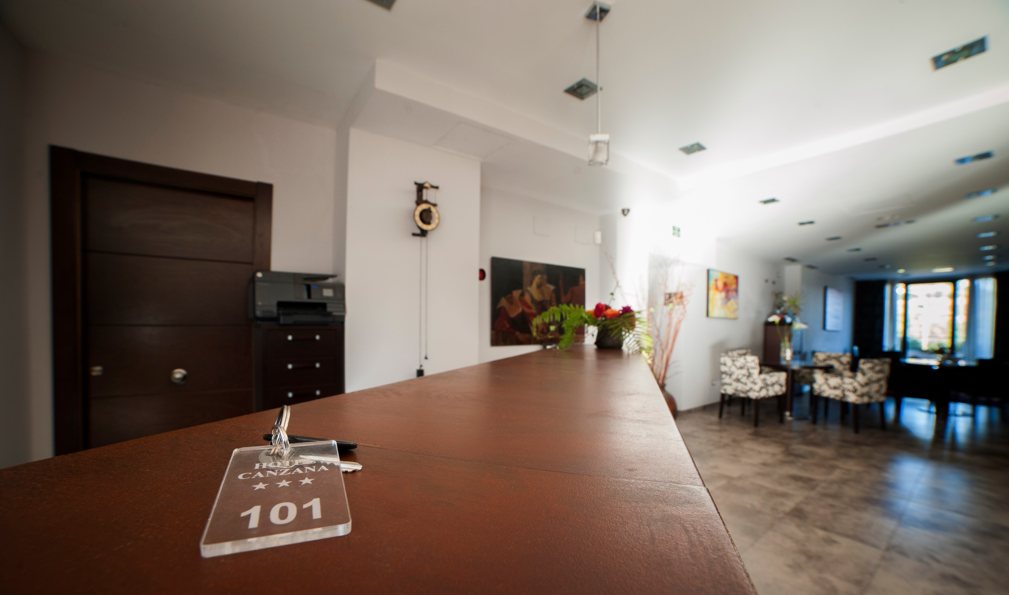
06.
Conclusiones

Slide 45
06.
Conclusiones
En definitiva, HOTEL CANZANA reconoce el importante papel que tienen las empresas a la hora de contribuir al desarrollo sostenible. Por esta razón, muestran un claro compromiso en llevar a cabo sus actividades y prestar sus servicios de tal forma que estos generen impactos positivos en su entorno social, económico y medioambiental.
Esta memoria contiene un resumen de las acciones con las que actualmente la organización contribuye al desarrollo sostenible así como aquellas acciones que se llevarán a cabo en 2023.
Tras un diagnóstico interno y externo (Análisis DAFO), el HOTEL CANZANA finalmente en 2023 centrarán sus esfuerzos en contribuir a los siguientes ODS: 2, 3, 7 y 8.
A finales del próximo año se realizará un seguimiento y control del cumplimiento de las acciones del Plan para su mejora continua.

Slide 46
07.
Comunicación

Slide 47
07.
Comunicación
La dirección del hotel determina los canales con los que se comunica a los grupos de interés la contribución a los ODS a través de la Memoria de Sostenibilidad:
RESPETO
Grupo de interés | Objetivo | Canal | Responsable | Recursos
INTERNO: Empleados Dirección Propiedad | Comunicar la contribución de la organización a los ODS a través de la Memoria de Sostenibilidad. | Página web Email Reuniones | Dirección | Memoria de sostenibilidad
EXTERNO Clientes Turistas Oferta complementaria Autoridades Proveedores Residentes Vecinos | Comunicar la contribución de la organización a los ODS, su compromiso con los ODS y buenas prácticas a seguir | RRSS Página web | Dirección Encargado/a | Memoria de sostenibilidad

Slide 48
Informe desarrollado en el marco de un proyecto financiado por

